Slide 1


Муниципальное бюджетное общеобразовательное учреждение
Вознесенского муниципального района Нижегородской области
«Мотызлейская основная общеобразовательная школа»
Герб Вознесенского
муниципального района
Нижегородской области
Руководитель:
Демина Т.Г.,
учитель биологии МБОУ «Мотызлейская ООШ»

Slide 2

Одним из официальных символов государства является герб.
Герб – это отличительный знак государства, изображаемый на флагах, монетах, печатях. В настоящее время все субъекты Российской Федерации имеют свою отличительную символику.
Вознесенский муниципальный район не исключение, он тоже имеет свой герб.

Slide 3
Цель работы – изучение герба Вознесенского района.
Задачи:
Выяснить, когда и каким образом был принят герб Вознесенского муниципального района
Изучить, что изображено на гербе Вознесенского муниципального района
Выяснить, что отражают изображения на гербе Вознесенского муниципального района

Slide 4
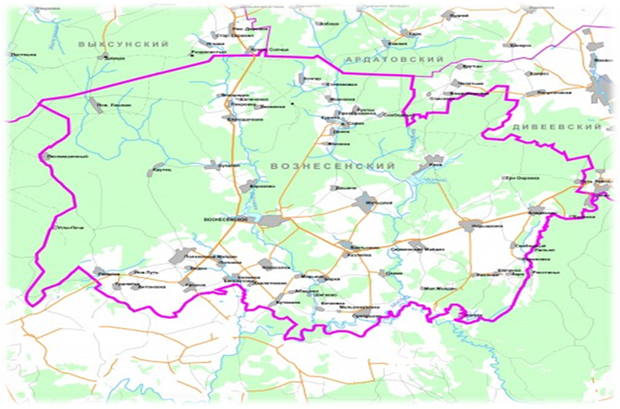
Утверждение герба
В Вознесенском муниципальном районе герб был утвержден Решением Земского собрания Вознесенского района от 21.07.2009 № 345-IV «О гербе Вознесенского муниципального района Нижегородской области». Утвержденный герб представляет собой щит, пересеченный по диагонали двумя лазоревыми линиями на серебряный, золотой, зеленый и лазоревый цвета. На серебряном поле изображен идущий червленный олень. В золотой части щита – лиственный и хвойный лес, в зелени – матрешка. В нижней части изображены водные ресурсы.

Slide 5

Значение герба
В верхней части изображен олень. Изображение идущего оленя является символом земли Нижегородской. Серебро – символ благородства, мира, взаимного сотрудничества.
В левой части щита на золотом фоне изображен зеленый лес, символизирующий лесные богатства. Золото – символ света, знания, мудрости, богатства.
Правая часть щита выполнена в зеленом цвете, на нем изображена матрешка в стиле полх-майданской росписи, матрешка символизирует величие, достаток. Зелень – символ природы, плодородия.
Нижняя часть щита символизирует большое количество родников, рек.

Slide 6


Отношение к Нижегородской области
Герб Нижнего Новгорода утверждён указом Екатерины II 16 августа 1781г.
В белом поле красный олень, рога и копыта - черные
Герб Нижегородской области

Slide 7
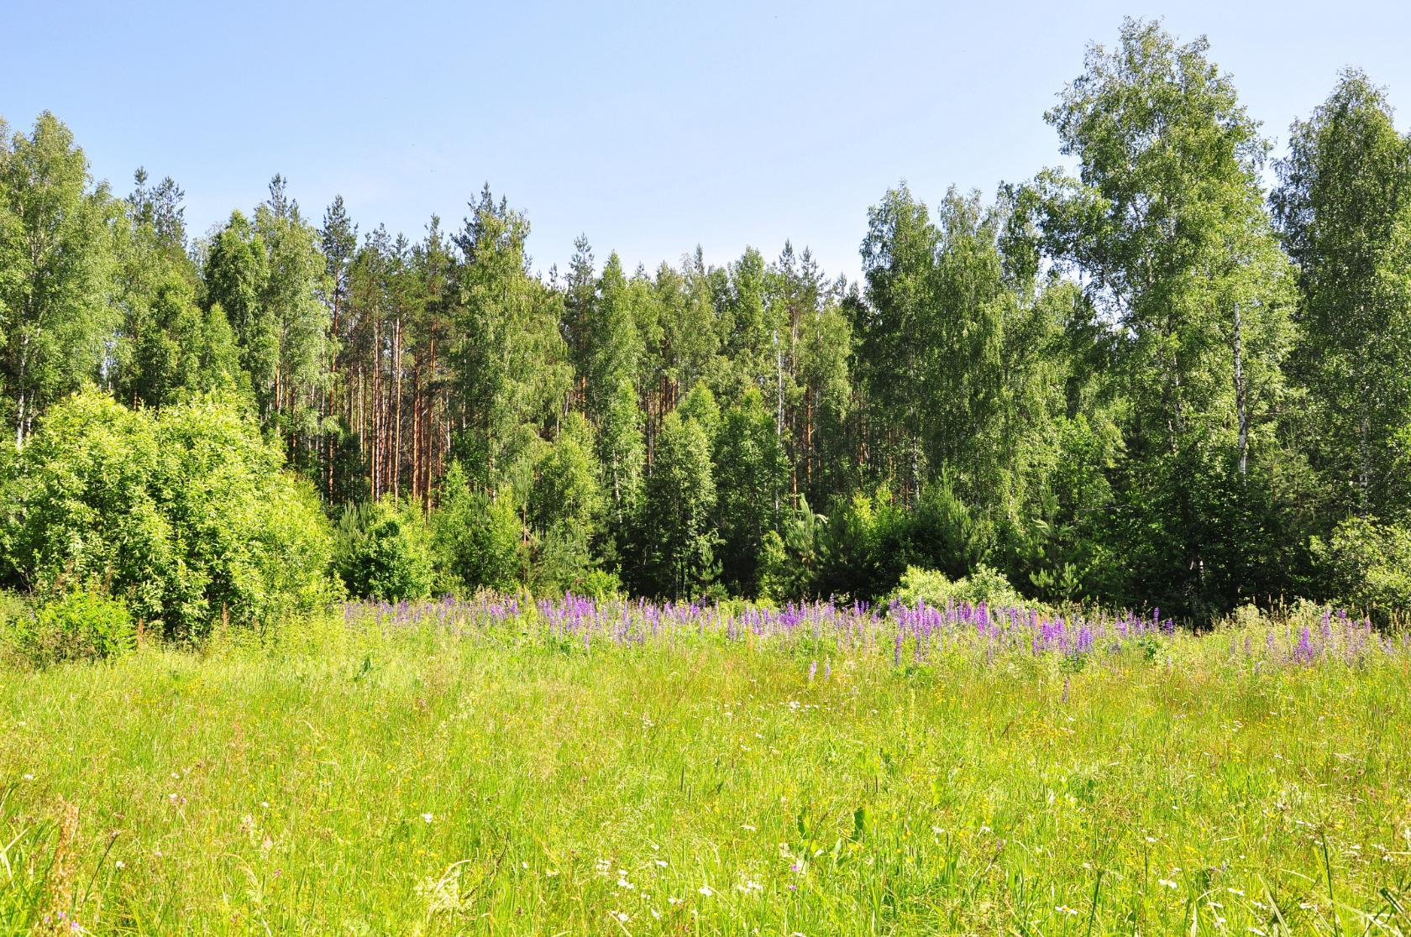
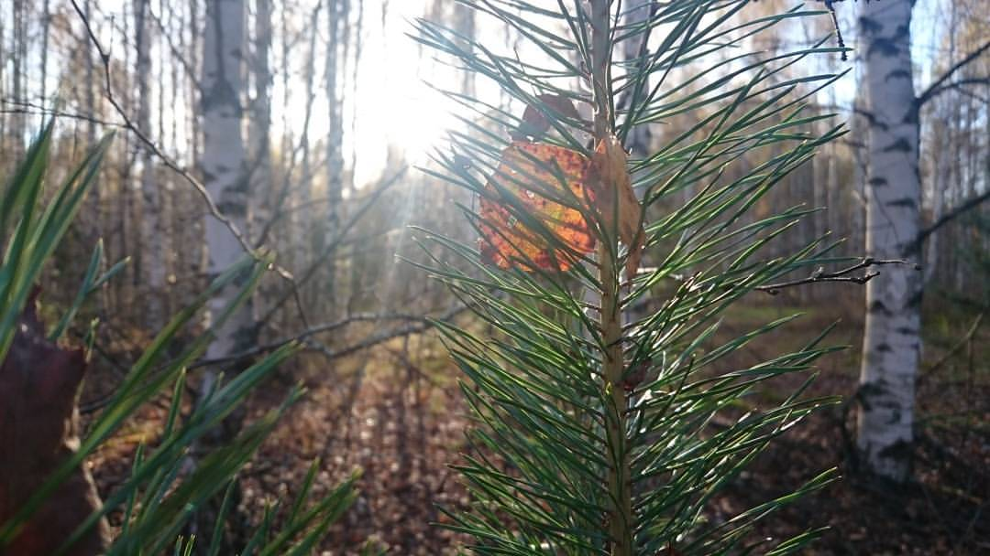
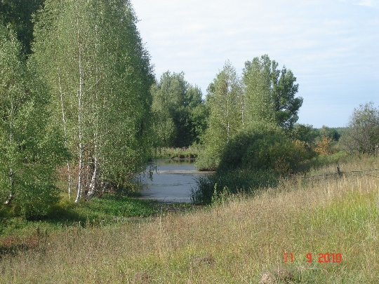
Изображение леса в левой части герба
Вознесенский район славится своими лесными богатствами, потому что основная деятельность населения связана с лесозаготовками. Леса занимают 57,8% всей территории района. Основные породы: ель, дуб, сосна, береза.

Slide 8
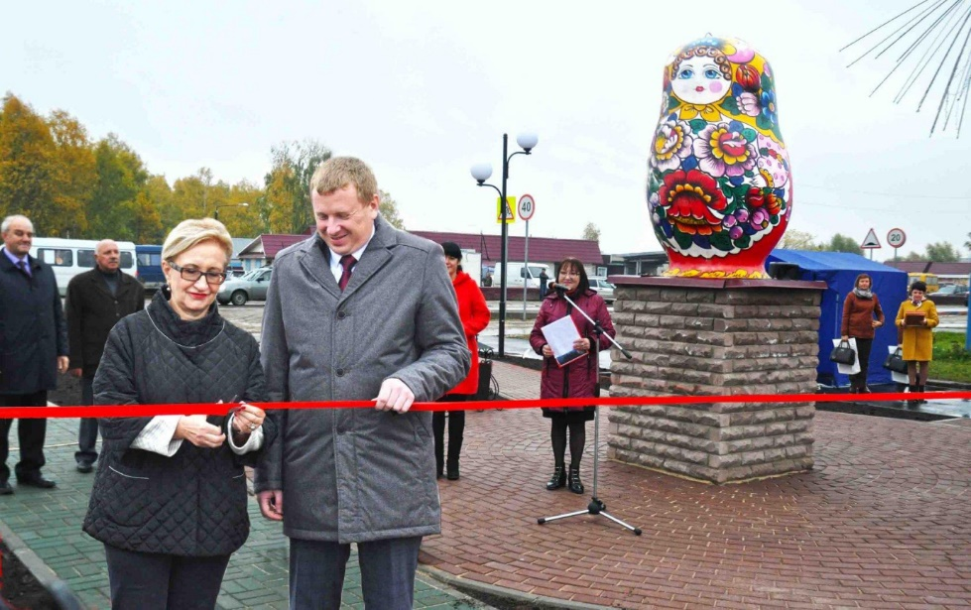
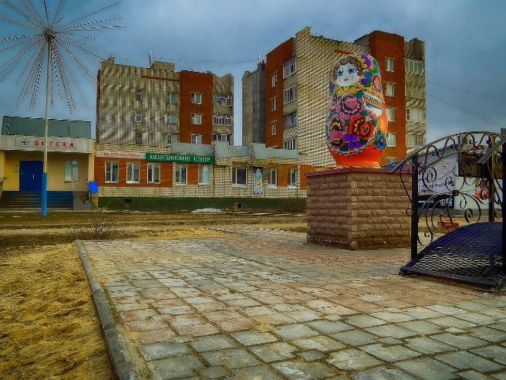
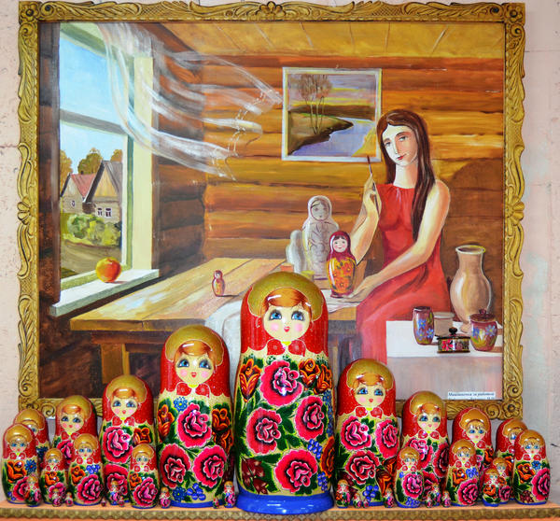
Изображение матрешки в правой части герба
Почетное место на гербе занимает матрешка с полх-майданской росписью. Главной отличительной чертой полх-майданской росписи является ярко-алый цветок, ассоциируемый с дикой розой, шиповником. Шиповник, в свою очередь, связан с легендой об Алене Арзамасской, воевавшей на стороне Стеньки Разина. После поражения своего войска Алена была сожжена в срубе. На месте, где погибла народная героиня, вырос большой куст алого шиповника.

Slide 9
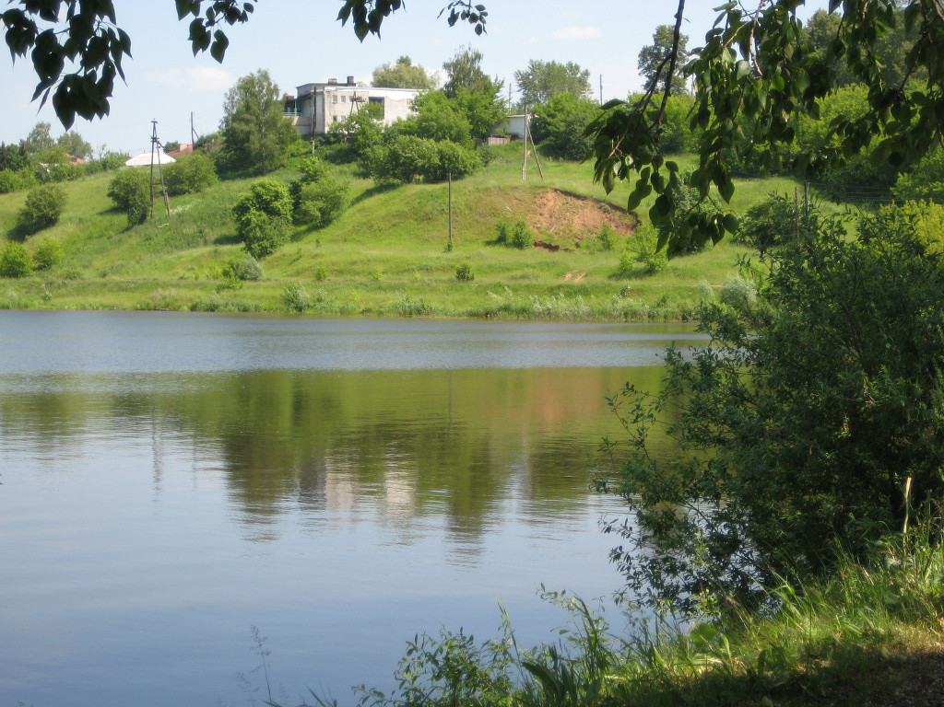
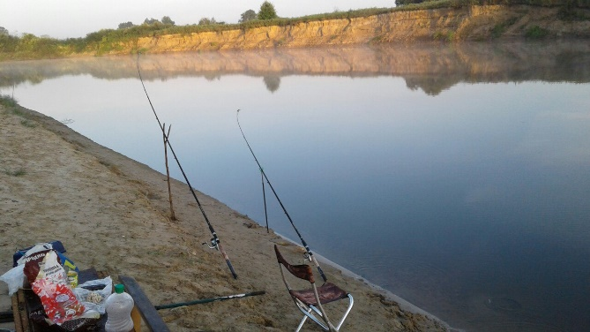
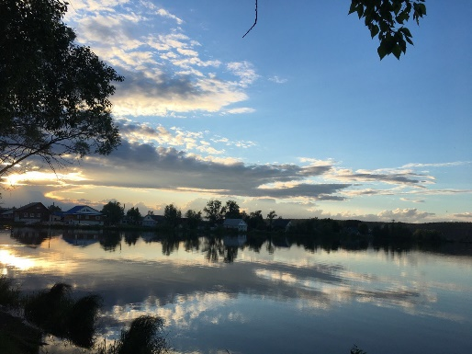
Изображение воды в нижней части герба
Наряду с лесными богатствами есть еще водные ресурсы. Площадь района занимают болота – 581 га, водоемы – 508 га. Жемчужиной Вознесенского района считается Мызинский пруд. Отличается он своей красотой в любое время года.

Slide 10
Заключение
Герб был утвержден Решением Земского собрания Вознесенского района от 21.07.2009
Герб представляет собой щит, пересеченный по диагонали двумя лазоревыми линиями на серебряный, золотой, зеленый и лазоревый цвета. На серебряном поле изображен идущий червленный олень. В золотой части щита – лиственный и хвойный лес, в зелени – матрешка. В нижней части изображены водные ресурсы.

